Slide 1


Slide 2
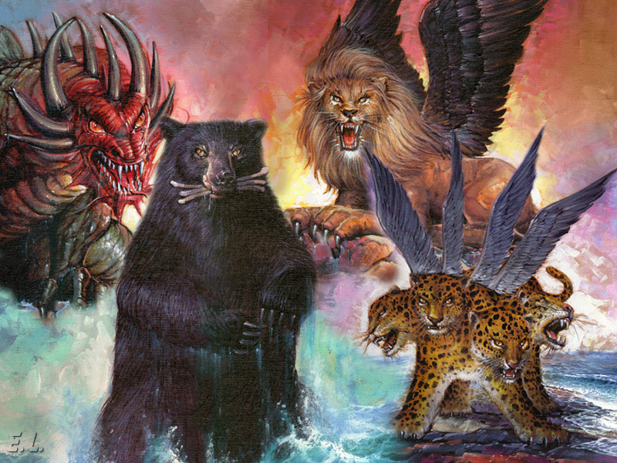

Slide 3
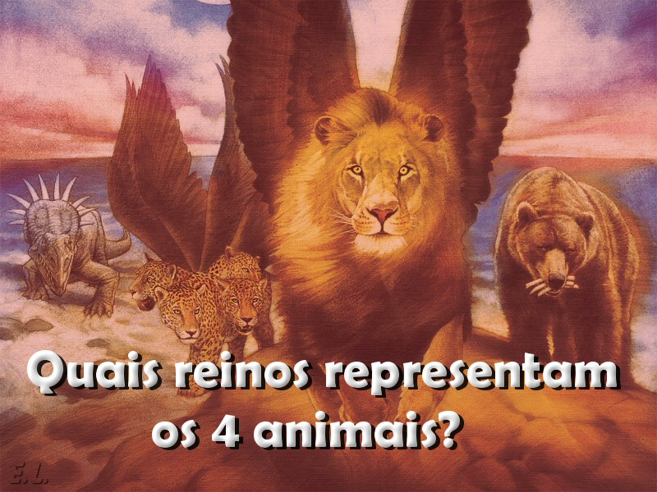

Slide 4
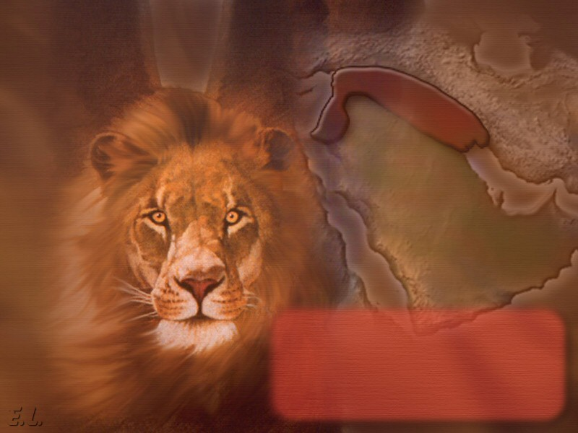


Slide 5
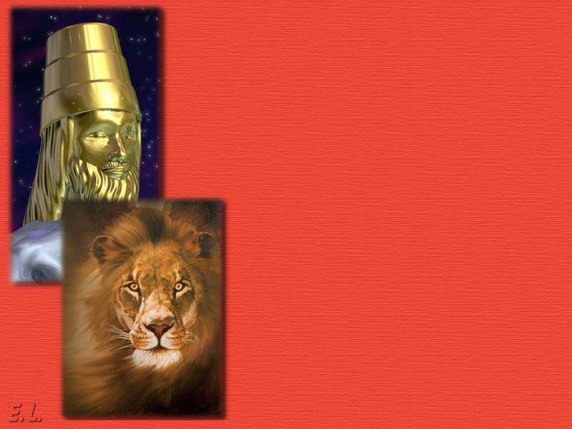
Nabucodonosor
conquistou
a Ásia Menor
e o Egito.

Slide 6
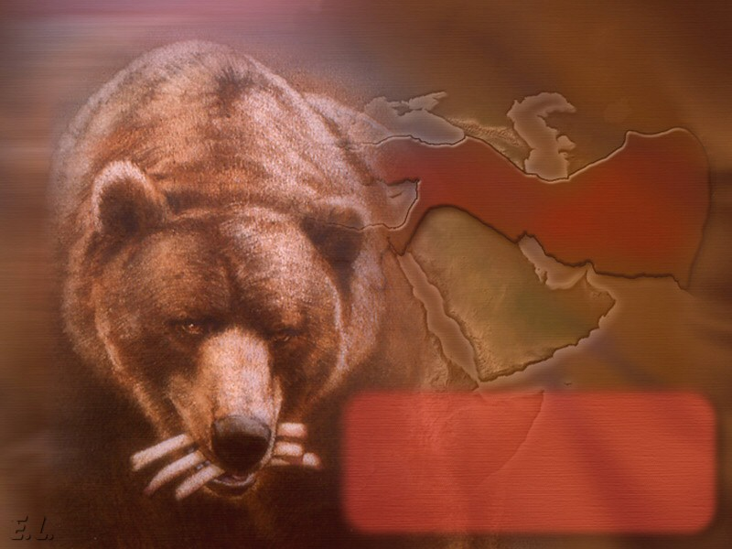


Slide 7
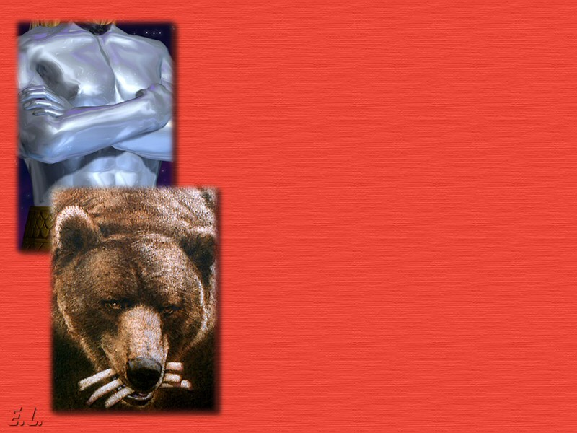
Três costelas:
Sinal de muita
crueldade ao
conquistar a
Lídia, Egito e
Babilônia.

Slide 8
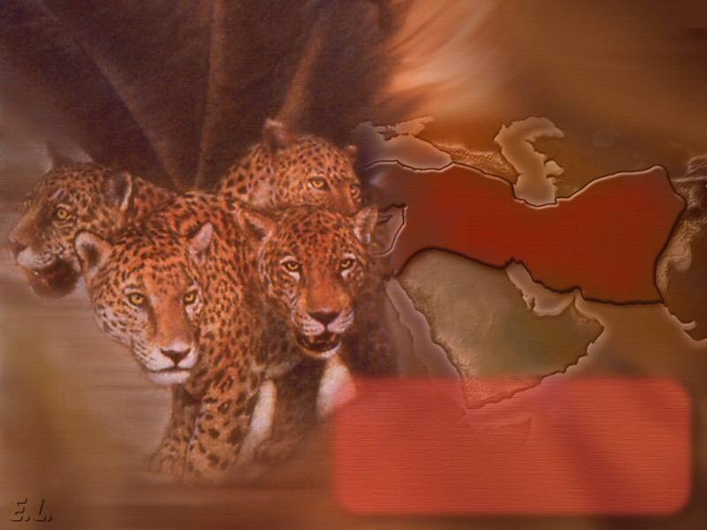


Slide 9
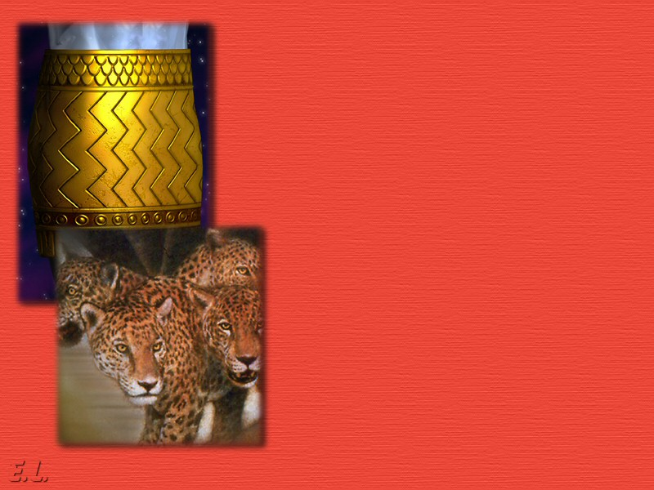

As quatro asas representam
a velocidade com que
Alexandre, o Grande
conquistou o mundo.
As quatro cabeças
simbolizam as quatro
divisões do reino depois
de sua morte.

Slide 10
Sul: Ptolomeu
Norte: Lisímaco
Leste: Seleuco
Oeste: Cassandro
"...E eis aqui outro, semelhante
a um leopardo, e tinha nas costas
quatro asas de ave; tinha
também este animal quatro cabeças..."
Daniel 7:6

Slide 11
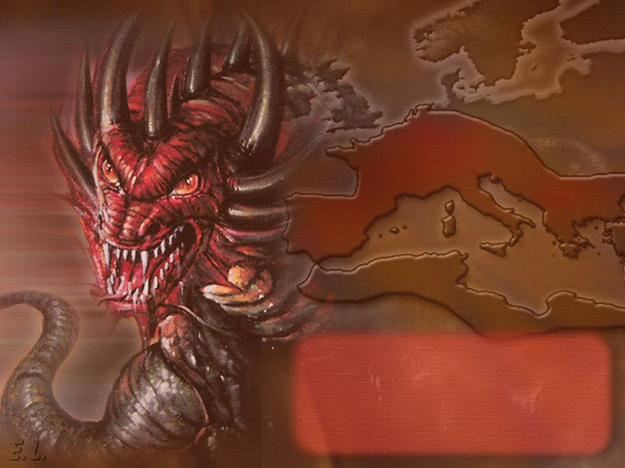


Slide 12
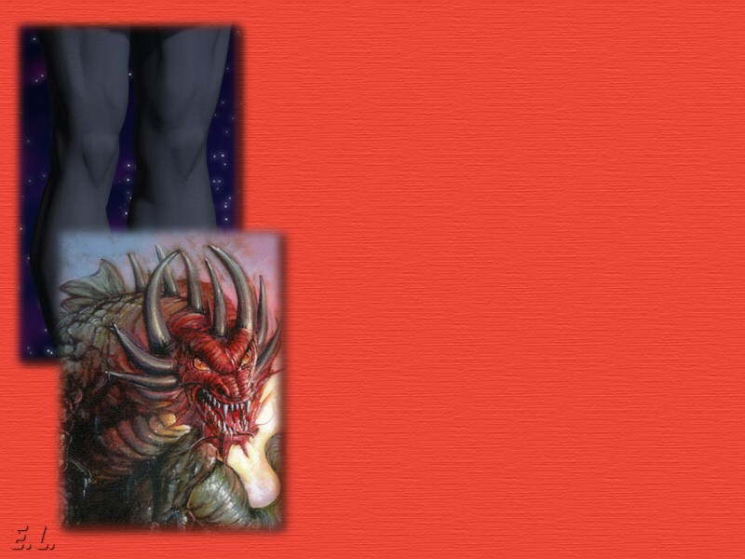

Os dez chifres retratam
o rompimento do poder
de Roma pagã nas
nas divisões da
Europa Ocidental

Slide 13
"Depois disto, ...eis aqui o
quarto animal, terrível,
espantoso e sobremodo forte,
o qual tinha grandes
dentes de ferro;
... e tinha dez chifres."
Daniel 7:7

Slide 14

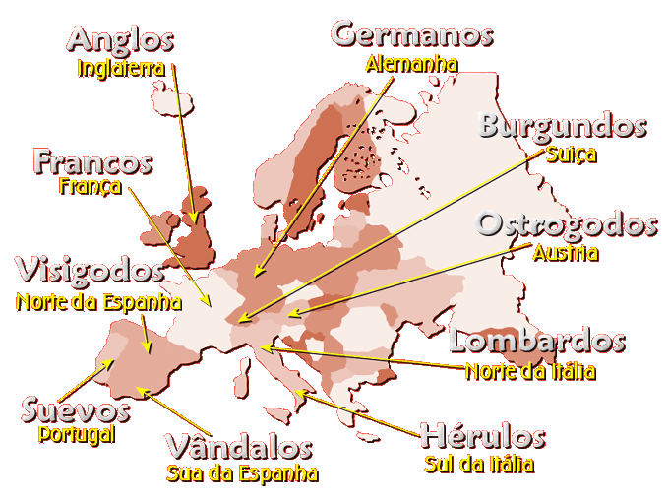

Slide 15
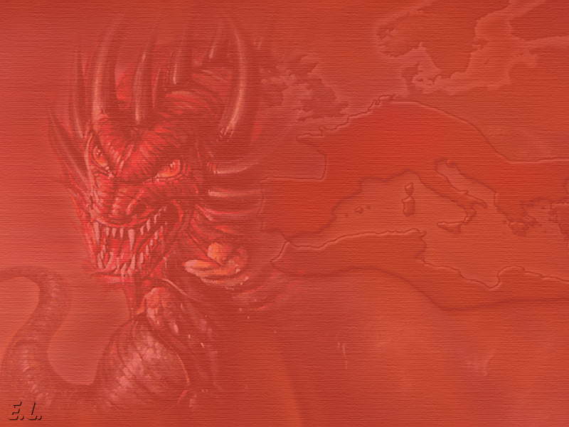






Slide 16



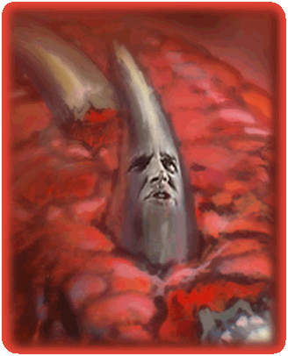


Slide 17



Slide 18









Slide 19






Slide 20



Slide 21




Slide 22



Slide 23



Slide 24


